Slide 1
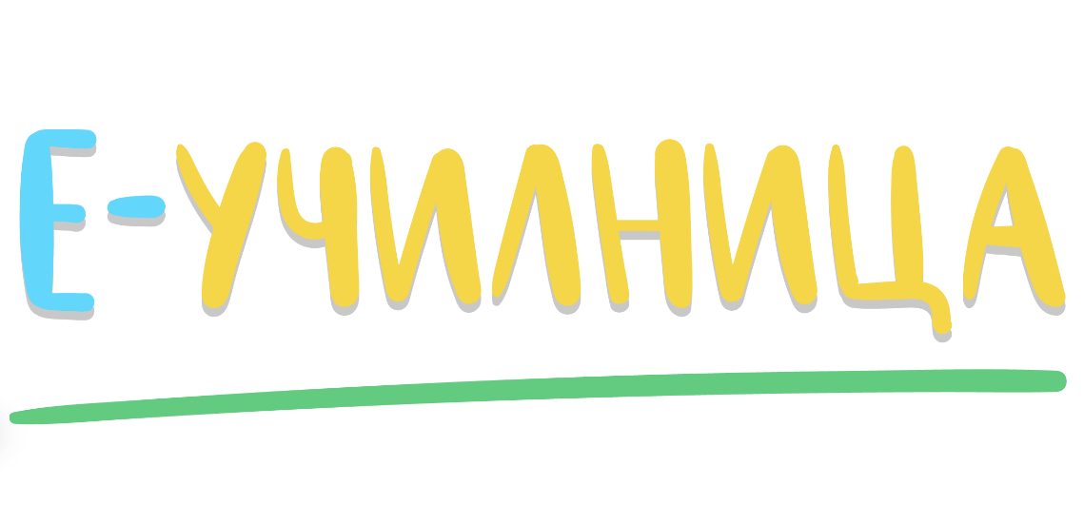
Bosanski jezik
Nastavna jedinica :Basne
Razred: III
Učiteljica:Vesna Jankovska
Tehnička podrška:Lap top
Osnovna škola:OOU,,Rajko Žinzifov,,Orizare,Veles

Slide 2
Basne
Pojam-Šta su basne?
Кoji su glavni likovi u basnama?
Šta je važno prilikom čitanja basne ?
Razlika između basne i bajke?
poznatih pisaca basni
domaći zadatak

Slide 3
Pojam
Basne su kratke priče pisane u prozi ili stihovima zanimljivi svima za čitanje, i mladim i starima

Slide 4
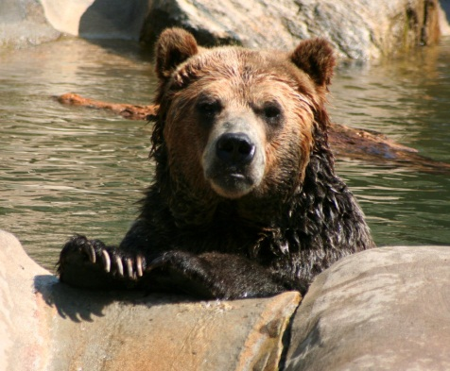
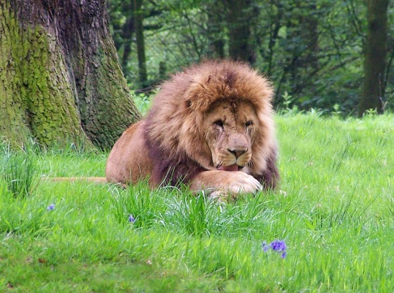
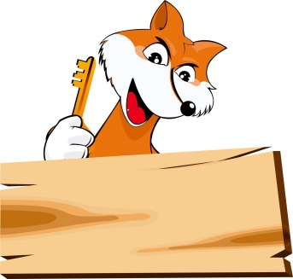
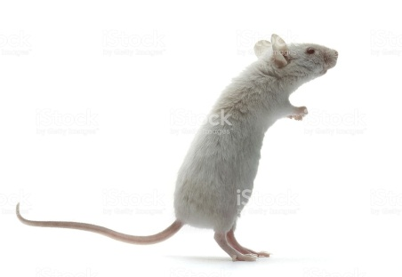
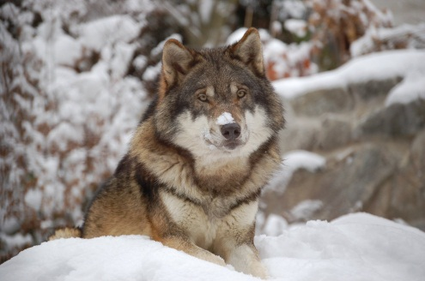
Ko su glavni likovi u basnama?
Glavni likovi u basnama su životinje.

Slide 5
U basnama životinje imaju ljudske osobine,i predstavljaju različite karaktere i tipove ljudi.
Likovi u basnama mogu biti i ljudi, biljke,stvari i pojave.Oni prikazuju osobine koje se najčešće spominju i pokazuju kod ljudi.

Slide 6
Šta je važno prilikom čitanja basne
Svaka basna ima pouku. Poukom pisac želi pokazati kako su neke ljudske osobine (kroz likove životinja) dobre i poželjne, a druge nepoželjne. Često su loše osobine opisane sa ismijavanjem . Najčešće su to lakomislenost, hvalisavost, glupost, sebičnost, zavidljivost, lakomost, itd.

Slide 7
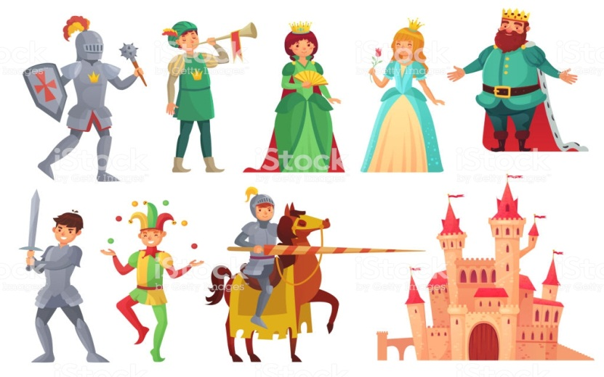
Razlika između basne i bajke ?
Na pitanje postoji li razlika između bajke i basne-naravno da postoji
Bajka je dugačak tekst u kojem su predstavljeni čarobni i magični elementi

Slide 8
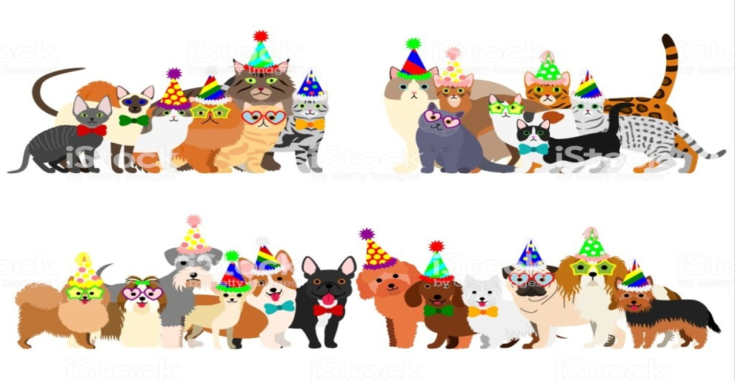
Bajka je namijenjena uglavnom djeci koja se često bavi nepostojećim i izmišljenim radnjama i likovima kao što su vile, čarobnjaci, patuljci, vještice i sl
Basne su kratke priče pisane u prozi ili stihovima u kojoj su glavni likovi životinje.

Slide 9
Poznatih pisaca basni
Kao najstariji basnopisac spominje se Ezop. Pripisuje mu se autorstvo 426 basna, ali izvornim Ezopovim basnama smatrajuse: ,,Lav i miš,, ,,Lisica i lav,,
,,Dva psa,, Magarac,, Pijetao i lav,, Konji magarac,, i mnoge druge.
Najpoznatiji pisci basni uz Ezopa su: De la Fontaine, Lessing ,Ivan Andrejević Krilov , Dositej Obradović

Slide 10
a sada pročitajmo jednu zanimljivu basnu Lav i miš
Lav je bio umoran. On leže u hlad da se odmori i zaspa. Prolazeći tuda, miš reši da pretrči preko lava. Međutim, lav se probudi i ščepa miša.
- Je li, malecki ? Zar se ti, kod tolike širine, usuđuješ da preko mojih leđa praviš put? Šta ćemo sada, govori? - viknu lav.
- Moćni lave - odgovori miš umiljato. - Mnogo sam pogrešio, priznajem. Molim te da mi oprostiš. Nikada više neću to da učinim, ovo je prvi i poslednji put. Uostalom pomisli: kakva bi to slava bila za lava da ubije miša?
Lav se nasmeja i pusti miša zdravog i čitavog.

Slide 11
Posle nekoliko dana, lav se nesrećno uhvati u jaku mrežu koju su postavili lovci. Nije mogao da se izvuče, pa je rikao od jada. To je čuo miš. Odmah je dotrčao. Kada je ugledao svog dobrotvora u mreži, nije gubio vreme. Počeo je da grize užad i malo po malo načinio dovoljno veliki otvor kroz koji se lav izvukao i tako izbavio.
Kakve se čudne stvari događaju na ovom svetu! - reče lav.
- Ko bi ikad pomislio da i miš može da spase lava od smrti!

Slide 12
Pitanja iz basne
Ko su glavni likovi u basni?
Kako je lav predstavljen i kako miš ?
Kakva je poruka u basni?

Slide 13
Odgovor pitanja
Glavni likovi u basni su lav i miš
Lav je predstavljen kao velik i snažan, a miš kao mali i snalažljiv
Čak i najmanji prijatelj može biti koristan
Dobrota se vraća s dobrim

Slide 14
Nakon čitanja ove basne, koju se nadam da vam se dopala možemo zaključiti
,,Lav i miš,, je basna koju je napisao Ezop,koja uči važnosti da ne sudimo o ljudima po njihovoj veličini

Slide 15
Domaći zadatak
Ilustrirajte basnu i nacrtajte deo koji vam se najviše dopao
Napravite masku od lava i miša i pokušajte dramatizirati
pročitajte još jednu basnu koju je napisao Ezop
(Lisica i gavran,,Uobrazeni zec,,žaba i vo,,…)

Slide 16
Nadam se da ćemo se vidjeti u sljedećem izazovu,а do tada
pročitajte i odaberite najzanimljiviju basnu
Bosanski jezik-Basne by Vesna Jankovska is licensed under a Creative Commons Attribution 4.0 International License.

